Slide 1
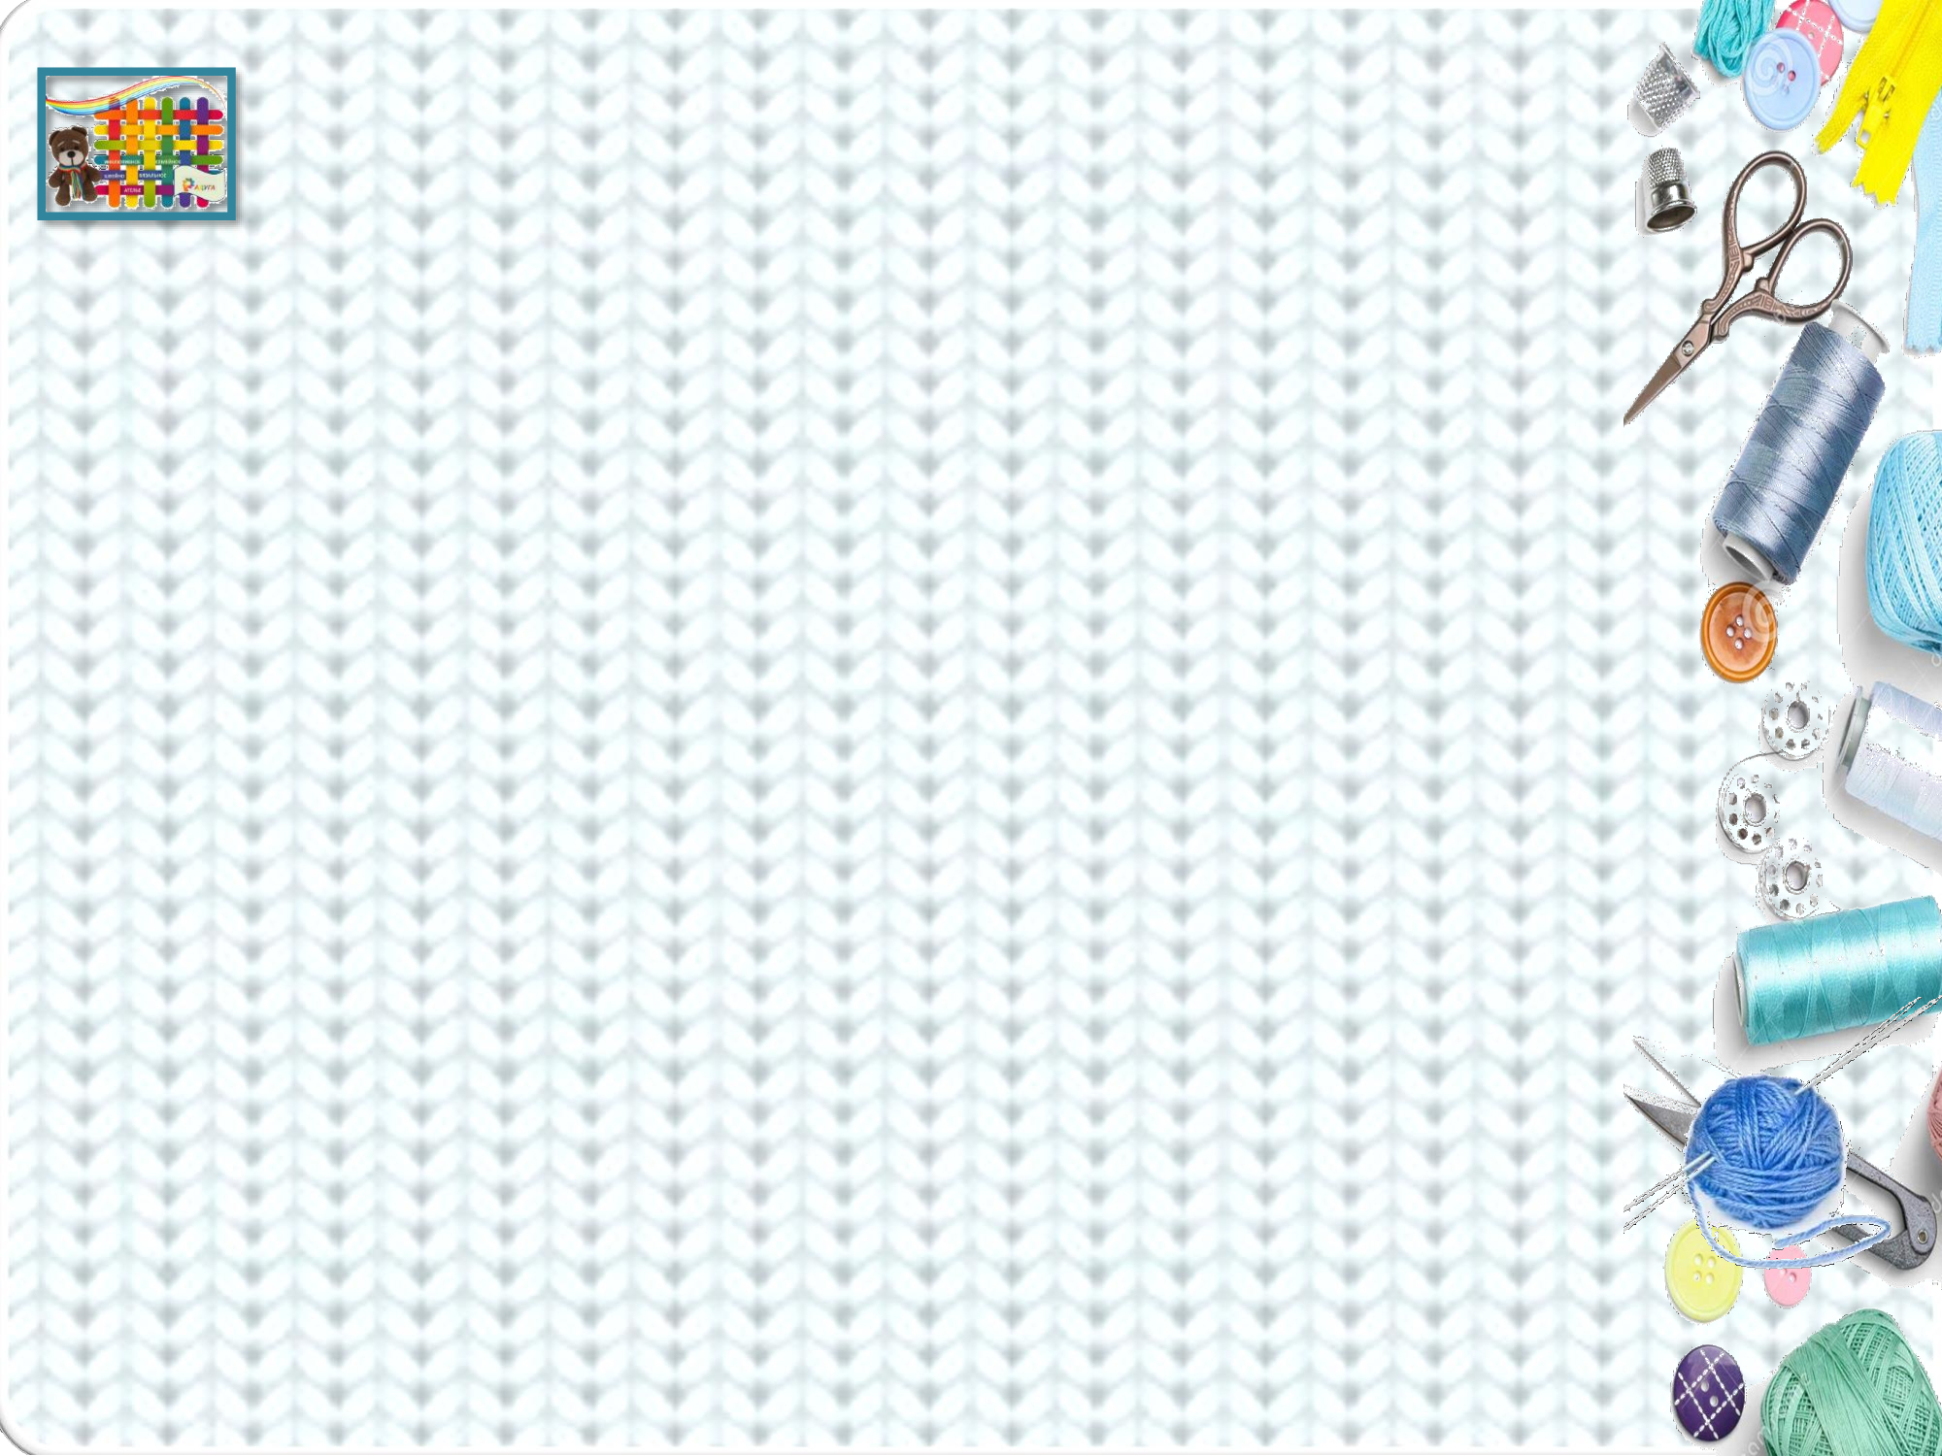
Пошив простыни и
наволочки с клапаном
Подготовила:
Лобач-Хомутова
Мария Павловна

Slide 2
Пошив простыни и
наволочки с клапаном
Пошив простыни.
Берём раскроенный кусок ткани под простынь и обрабатываем края прямоугольника.
Для простыни достаточно сделать на краях двойную подгибку.
Шаг 1. Отверните припуск на изнаночную сторону на —
1−2 см и приутюжьте.
Этот же припуск снова отверните на изнаночную сторону и приутюжьте.

Slide 3
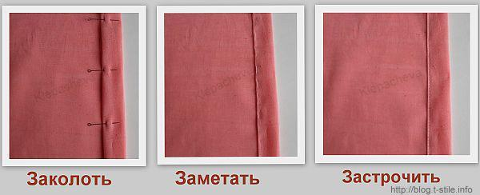
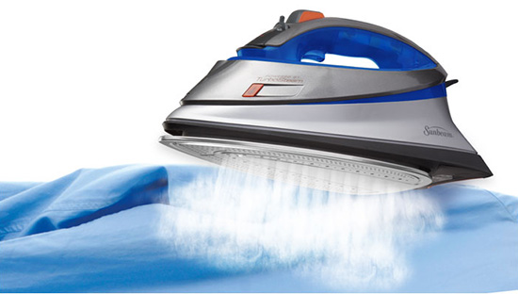
Шаг 2
Сколите припуски портновскими булавками. В уголках лучше проложите намёточный стежок.
Шаг 3
Отстрочите припуск простыни в край по всему периметру.
Шаг 4
Отутюжьте.

Slide 4
Пошив наволочки с клапаном
Берём раскроенный кусок ткани под наволочку и обрабатываем края коротких сторон.
Шаг 1. Короткий край подверните на изнаночную сторону на 1 см и заутюжьте. Затем вновь подверните на изнаночную сторону на 1 см и заутюжьте. Закрепите подгибку портновскими булавками и отстрочите припуск в край. Повторить с другой короткой стороной. Отутюжьте.

Slide 5
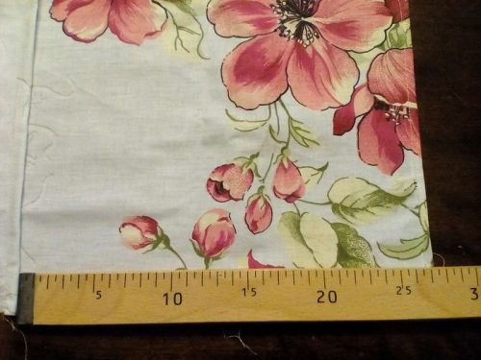
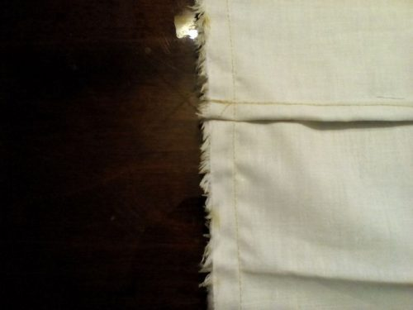
Шаг 2. Расположите деталь изнаночной стороной вверх. От одного обработанного края отмеряем 30 см (длина клапана), загибаем ткань лицевой стороной вверх и заутюживаем сгиб . Шаг3.
Сложите её пополам поперёк. Совместите края и сколите их булавками или сметайте. Выполнить соединительный двойной (выворотный) шов. Стачайте деталь по двум длинным сторонам (обратите внимание: короткая сторона остаётся открытой). Припуски на швы 1 см.

Slide 6
Шаг 4. Вывернуть изделие на изнаночную сторону и прострочить боковые стороны оставляя припуски на швы 1 см.
Схема выполнения двойного (выворотного) шва.

Slide 7
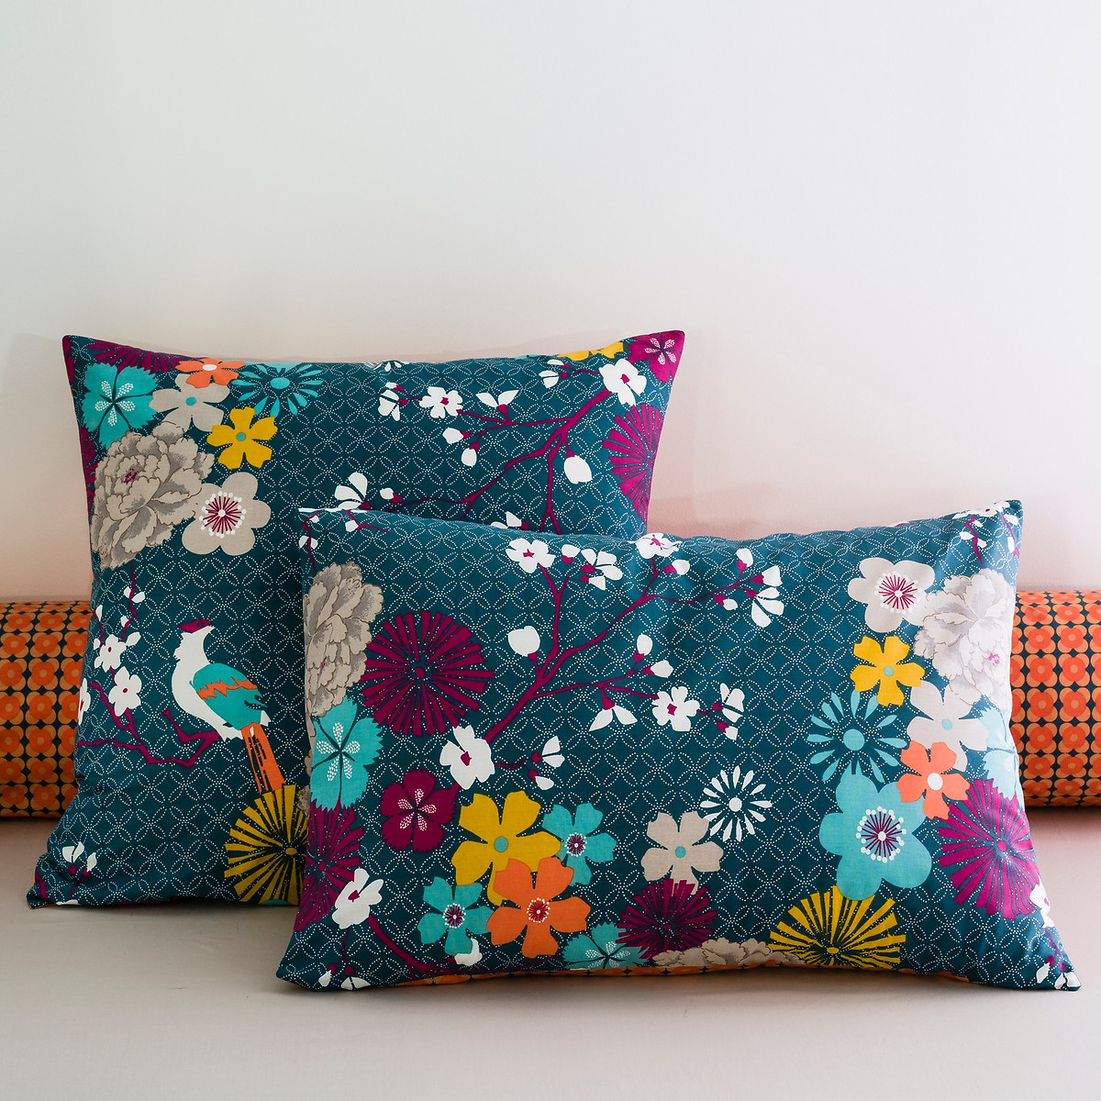
Шаг 5.
Наволочку выворачивают и она готова.

